Slide 1

ConectaONG: Conectando Propósitos, Transformando Vidas
Esta apresentação detalha como o ConectaONG simplifica o voluntariado. Discutiremos desafios, objetivos e o impacto positivo da plataforma. Prepare-se para descobrir um futuro de colaboração!

Slide 2

O Desafio do Voluntariado
Engajamento Frágil
Visibilidade Limitada
Muitas ONGs lutam para atrair e manter voluntários ativos, resultando em baixa adesão.
ONGs enfrentam barreiras na divulgação de suas iniciativas, dificultando a expansão da rede.
Gestão Ineficaz
A falta de ferramentas digitais impede a organização eficiente de eventos e voluntários.
Uma pesquisa da CAF (2022) indica que a falta de infraestrutura digital reduz o voluntariado global. A UNESCO (2022) destaca o potencial da tecnologia para transformar comunidades.

Slide 3
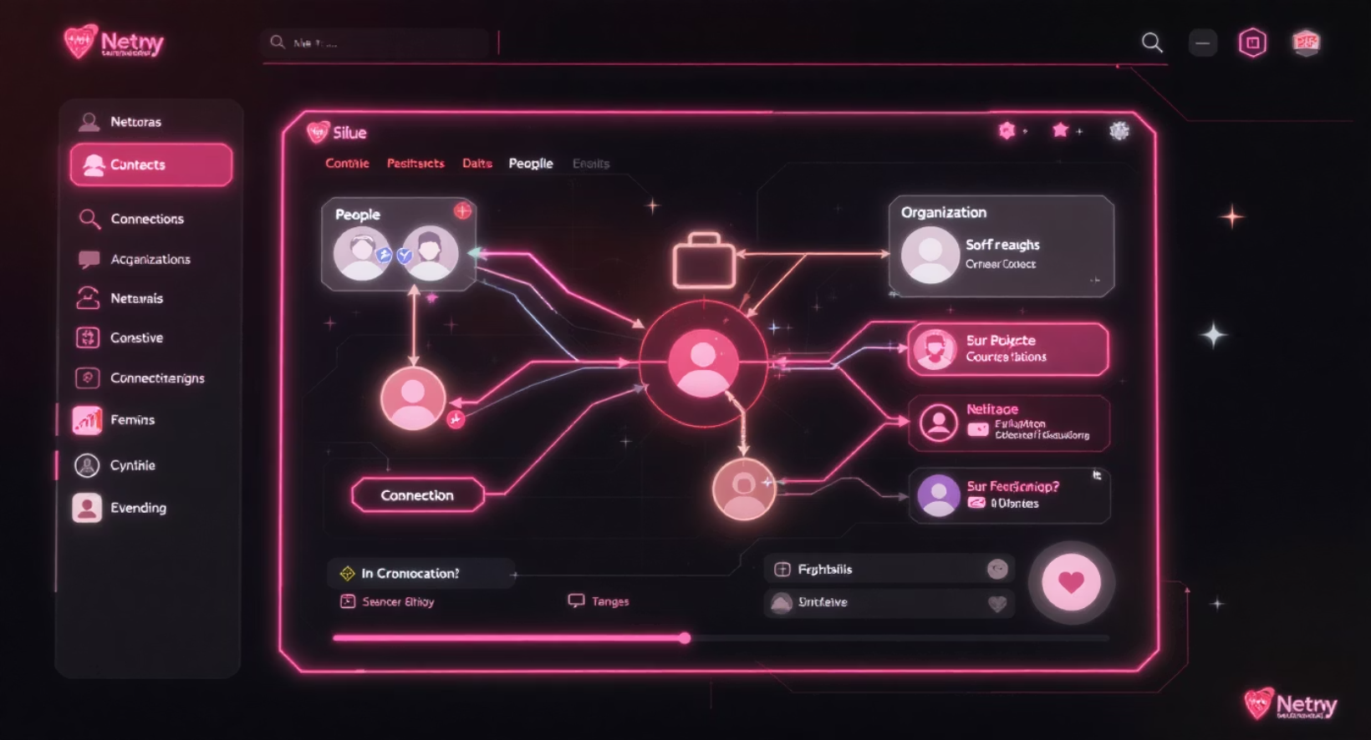
ConectaONG: A Solução Inovadora
O ConectaONG é uma plataforma digital que conecta ONGs e voluntários. Simplificamos o engajamento social. A iniciativa se alinha ao ODS 17 da ONU.
Este objetivo enfatiza parcerias para o desenvolvimento sustentável. A tecnologia amplia o impacto das organizações sociais. O ConectaONG é um catalisador para a cooperação intersetorial.
"O ODS 17 busca fortalecer os meios de implementação e revitalizar a parceria global para o desenvolvimento sustentável." - ONU Brasil, 2023

Slide 4





Nossos Objetivos Estratégicos
Conectar ONGs e Voluntários
Criar um ambiente intuitivo para cadastros, atividades e eventos.
Aumentar a Adesão
Voluntários encontrarão oportunidades compatíveis com seus interesses.
Otimizar a Gestão
Ferramentas para organizar eventos, selecionar e monitorar voluntários.
Promover Parcerias
Incentivar colaborações para maximizar o impacto social.

Slide 5
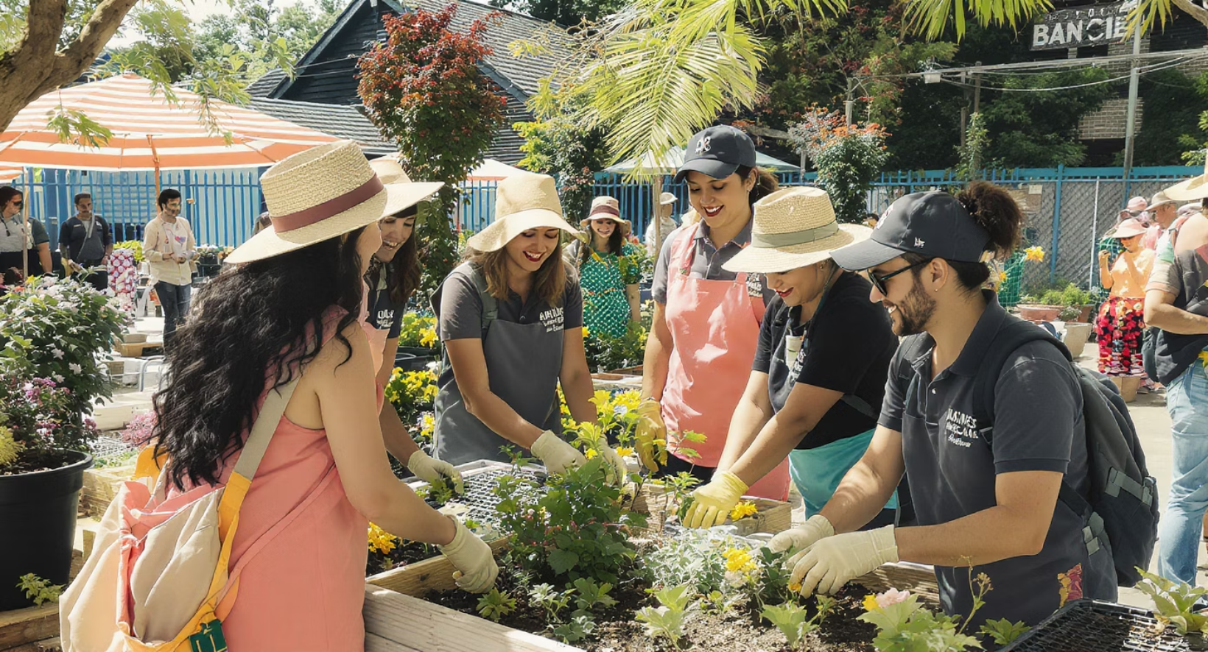
A Justificativa para ConectaONG
O voluntariado é essencial para sociedades justas e equitativas. A desconexão entre voluntários e ONGs limita o impacto.
"O voluntariado fortalece a coesão social e promove o desenvolvimento sustentável." - PNUD, 2021
A transformação digital é vital para o sucesso social. O ConectaONG reduz barreiras e otimiza o engajamento.

Slide 6
Impacto Social e ODS 17
O ConectaONG cria um ecossistema digital sustentável, alinhado ao ODS 17. Fortalecemos o voluntariado e a construção de um futuro melhor.
100%
75%
90%
Conexão ONG-Voluntário
Aumento no Engajamento
Otimização da Gestão
Conexão facilitada.
Maior adesão ao voluntariado.
Ferramentas eficientes.
O Fórum Econômico Mundial (2022) destaca o potencial da tecnologia digital para ampliar o impacto social.

Slide 7





Nosso Público-Alvo
ONGs e Instituições Sociais
Voluntários Ativos
Empresas
Organizações que buscam voluntários para suas iniciativas.
Indivíduos que desejam contribuir com causas sociais.
Com programas de voluntariado corporativo buscando engajamento.
Órgãos Públicos e Acadêmicos
Cidadãos Engajados
Instituições que apoiam e incentivam ações sociais.
Pessoas interessadas em causar impacto positivo, mas sem saber como.

Slide 8


ConectaONG: Próximos Passos
Lançamento da Plataforma
1
Disponibilizar o ConectaONG amplamente.
Parcerias Estratégicas
2
Expandir a rede de ONGs e empresas.
Desenvolvimento Contínuo
3
Implementar novas funcionalidades e melhorias.
Expansão Nacional
4
Levar o ConectaONG para todo o Brasil.
Agradecemos sua atenção e convidamos você a fazer parte dessa transformação. Juntos, podemos fortalecer o voluntariado.

